Slide 1
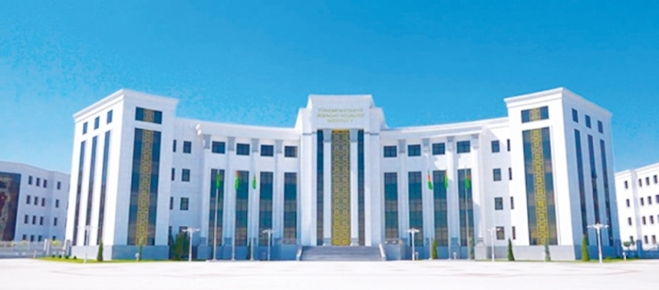
Türkmenistanyň Inžener-tehniki we ulag kommunikasiýalary instituty

Slide 2
Ulagyň umumy kursy dersinden
Howa ulagy
Taýýarlan: Ataýew baýrammyrat 1-mut “b”

Slide 3
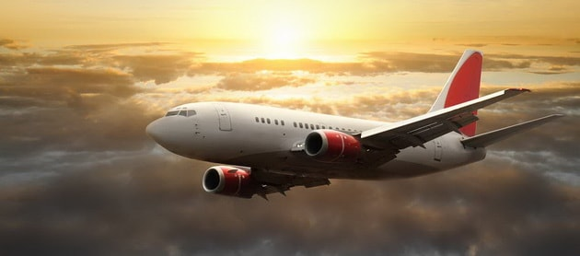
Uçarlaryň görnüşleri ýolagçy daşaýan, poçta daşaýan meýdanlary gaýtadan işleýän we harby uçarlar bar.

Slide 4
Howa gatnawy iň çalt transport usulydyr. Howa transportyny ulanmagyň esasy ugry, müň kilometrden gowrak aralykda ýolagçy gatnawydyr. Transportationük daşamak hem amala aşyrylýar, ýöne olaryň paýy gaty pes. Esasan, çalt zaýalanýan iýmitler we esasanam gymmatly ýükler, şeýle hem poçta bilen howa arkaly daşalýar. Şeýle ýagdaýlarda, gonuş meýdançasynda howa meýdançasy ýok bolanda (mysal üçin, ylmy toparlary kyn ýerlere eltmek) uçar däl-de, gonuş zolagyna mätäç bolmadyk dikuçarlar ulanýarlar.

Slide 5
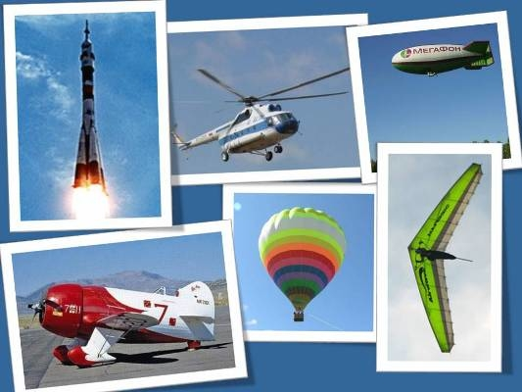

Slide 6
Taryhy
Ilkinji gyzgyn howa şary 1709-njy ýylda uçuryldy. Şeýle-de bolsa, şarlar gözegçiliksizdi. XIX asyryň ahyrynda ullakan howa gämileri howada agdyklyk edip başlady - howa gämileri uçarlardan has haýal. 30-njy ýyllarda kontinentara gatnawlary goşmak bilen yzygiderli ýolagçy gatnawlary bardy. Muňa garamazdan, olaryň ulanylyşynyň gerimi henizem: mahabat we güýmenje uçuşlary, ýol gözegçiligi (haryt daşamak üçin ulanylmalydygyna garamazdan) peýdalanylýar.
Ulaglar: uçarlar we dikuçarlar
Aragatnaşyk ugurlary: howa koridorlary
Duýduryş we gözegçilik: howa maýaklary, iberiş hyzmaty
Ulag merkezleri: howa menzilleri

Slide 7
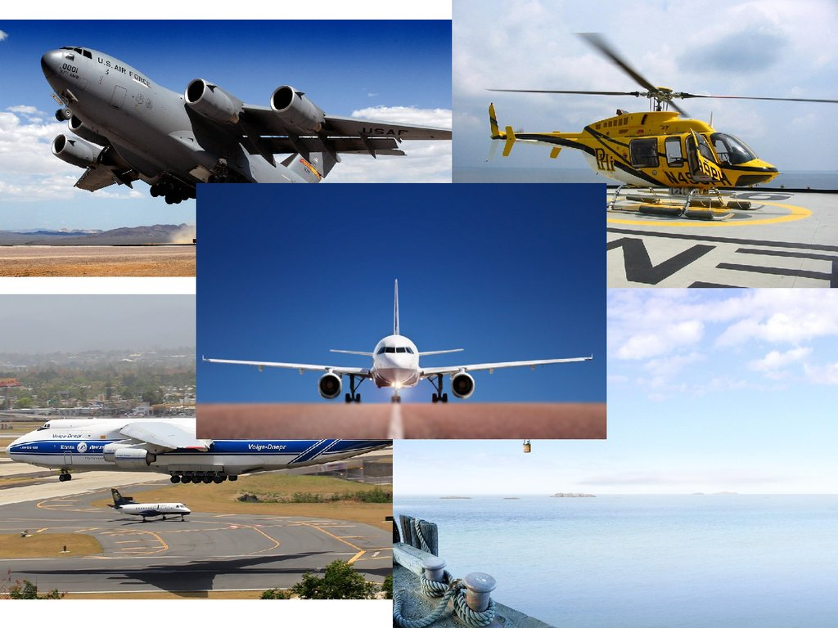

Slide 8
Howa gatnawynyň artykmaçlyklary we kemçilikleri
Aýratyn hereket ediş usuly sebäpli howa gatnawy, ýük daşamak hökmünde ulanylmagyny çäklendirýän birnäçe artykmaçlyga we möhüm kemçiliklere eýe.
Üstünlikleri:
Ýokary tizlik
Harytlary izolirlenen ýerlere eltmek ukyby (esasan dikuçar bilen)
Kemçilikler:
Daşamak üçin ýokary çykdajy
Howa bagly
Aeroportlary talap edýär (dikuçardan başga)
Pes ýük göterijiligi

Slide 9
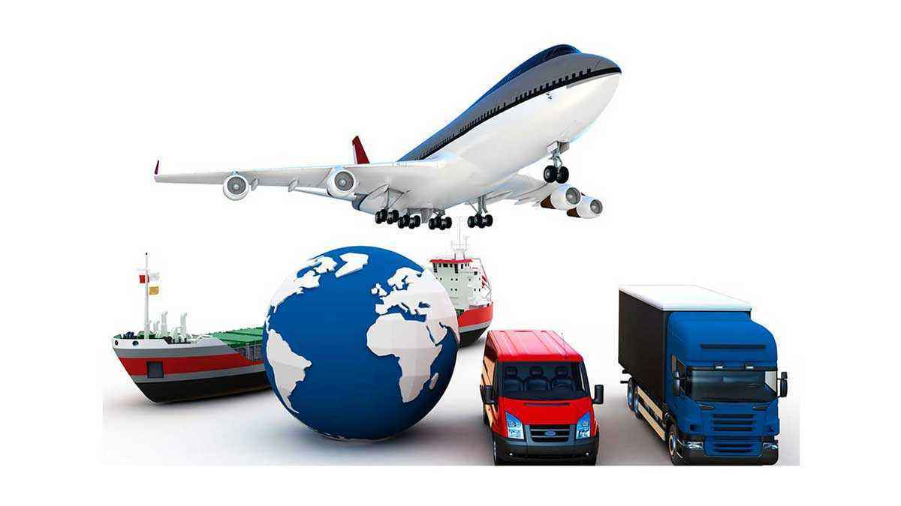

Slide 10
Düşündiriş
Koridorlar ýörite uçuş re regimeiminiň girizilen ýerlerinde gurulýar, mysal üçin serhetden geçmek, howa meýdançalary, uçuş intensiwligi ýokary howa merkezleri we ş.m. uçuşlaryň howpsuzlygyny üpjün etmek üçin. Şeýle hem, howa koridorlary bir taraplaýyn ýa-da iki taraplaýyn bolup biler; girelge, çykyş we aýlaw koridorlary bar. Koridorlarda radio enjamlary we her dürli nawigasiýa, howa hereketini dolandyrmak we dolandyrmak serişdeleri hem bar. Koridorlaryň giňligi belli bir ýerdäki şertlere, uçuş beýikligine we uçaryň görnüşine baglydyr; koridorlar adatça koridor okunyň iki gapdalynda 5-20 km giňlikde bolýar.

Slide 11
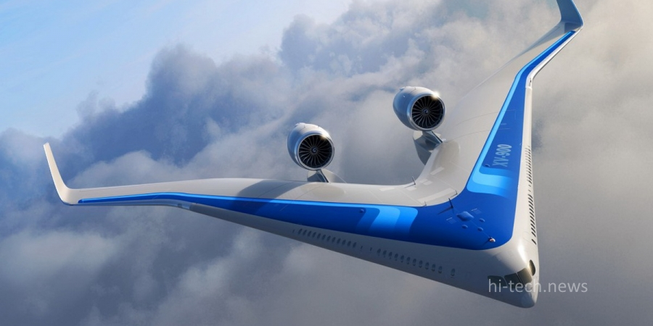

Slide 12
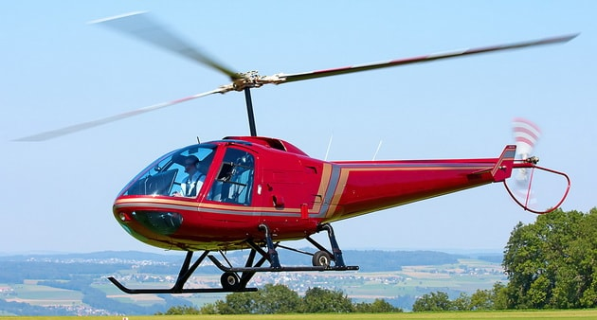
Dikuçar
Bu "zat", dem alýan zatlarymyzdan has agramly. Gorizontal aýlanýan perwentiň kömegi bilen uçýar. Dikuçar 1907-nji ýylda ilkinji gezek asmana göterildi. Bu waka Fransiýada bolup geçdi. Dikuçaryň dürli zerurlyklary bar:
şahsy maksatlar, çalt syýahat üçin ulanylýar;
ýangynlar onuň bilen söndürilýär;
harby maksatlar üçin ulanylýar;
polisiýa we lukmanlar tarapyndan ulanylýar.
Uçardan tapawutlylykda, dikuçara gonmak we uçuş zolagy gerek däl. Birneme kiçi, tekiz ýere gonup biler.

Slide 13
Bu ulagyň ganatlary bar we agramy howadan has köp. Uçarlarda beýleki uçarlardan tapawutlandyrýan hereketlendirijiler bar. 1903-nji ýylda ilkinji uçar ABŞ-dan uçdy. Uçarlar maksadyna, agramyna, transport görnüşine we hereketlendirijisine baglylykda dürli görnüşlere bölünýär. Şeýle uçarlar bar:
Istrebiteller;
Razwetçik;
Bombardirowşik,
uçarlara hüjüm etmek;
Raketa göteriji
Motoryň görnüşi boýunça bölünişik:
reaktiw;
elektrik;
porşen;
turbowintli.

Slide 14
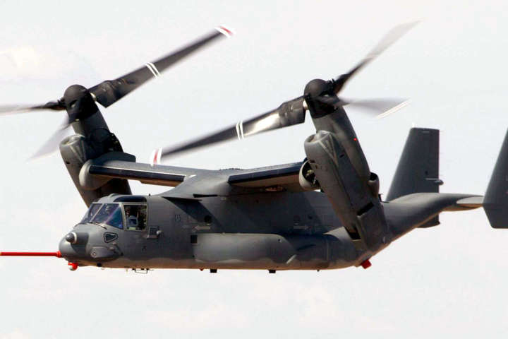

Slide 15
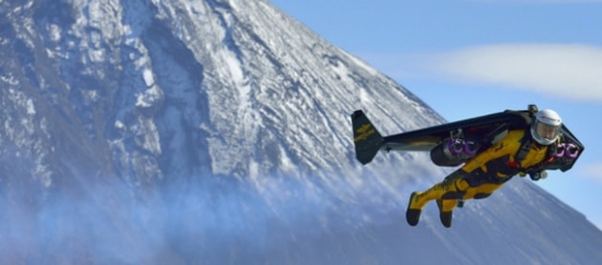
Jetman
Ýokardakylaryň hemmesinden iň gyzyklysy bolsa gerek. Başgaça aýdylanda, uçarman uçýan adamdyr. Bulutlary "sürmegiň" bu usuly düýbünden täze we meşhur. Uçarmanlaryň internetde nädip uçýandyklaryny köplenç görýärdik. Ilkinji üstünlikli uçuş birnäçe ýyl ozal bolupdy. Bu gün uçarmanlaryň daglaryň, agaçlaryň we beýiklikleriň arasynda nähili hereket edýändiklerini görýäris. Umuman aýdanyňda, uçarman, arkasyna berkidilen ganatlary we turbinaly adamdyr. Iki ýüz kilometre çenli tizligi ösdürip bilersiňiz. Ýeke-täk negatiw zat, özbaşdak alyp bilmersiňiz. Munuň üçin uçaryň kömegi gerek.

Slide 16
Üns bereniňiz üçin sag boluň!!!

